Slide 1

人教版必修2
第五章 曲线运动
第一节 曲线运动

Slide 2
一、曲线运动速度的方向
炮弹

Slide 3
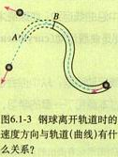
怎样确定做曲线运动物体在某一时刻的速度方向？
数学概念：曲线的切线
B
A
图5.1-4

Slide 4
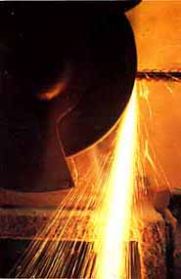

观察与思考
砂轮打磨下来的火星 （炽热颗粒） ，它们沿着什么方向运动？
火星沿砂轮的切线方向飞出

Slide 5
下雨天，转动雨伞
水滴沿伞边切线方向飞出

Slide 6

运动员掷链球时，链球飞出的方向？
链球沿着脱离点的切线方向飞出。

Slide 7
归纳总结
１．做曲线运动物体的速度方向：
时刻在改变
２．质点某一点（或某一时刻）的速度方向：
沿曲线在这一点的切线方向
v_{A}
v_{B}
B
A
质点在A点和B点的瞬时速度方向在过A和B点的切线方向上

Slide 8
3、曲线运动的性质
速度是矢量，既有大小、又有方向，不论速度的大小是否改变，只要速度的方向发生改变，就表示速度矢量发生了变化，也就是具有加速度。曲线运动中速度方向时刻在改变。
曲线运动是变速运动 ，具有加速度。

Slide 9
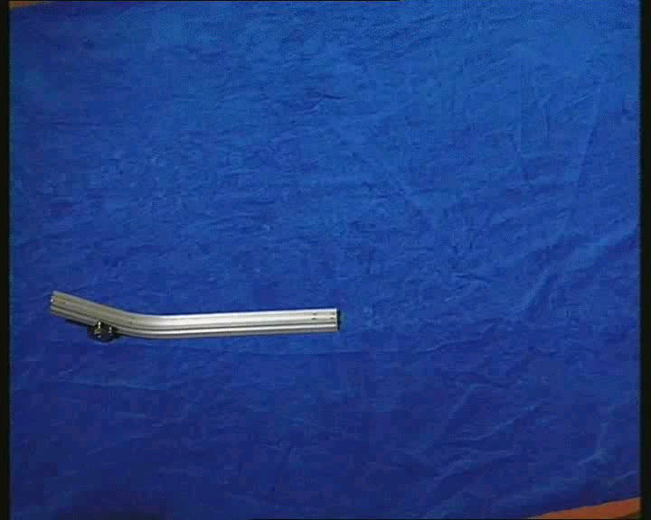
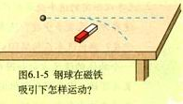
二、物体做曲线运动的条件
图5.1-5

Slide 10
实验表明：
物体做曲线运动的条件：
当物体所受的合力的方向与它的速度方向不在同一直线上时，物体做曲线运动．

Slide 11
人造地球卫星的运动
地球
v
F

Slide 12
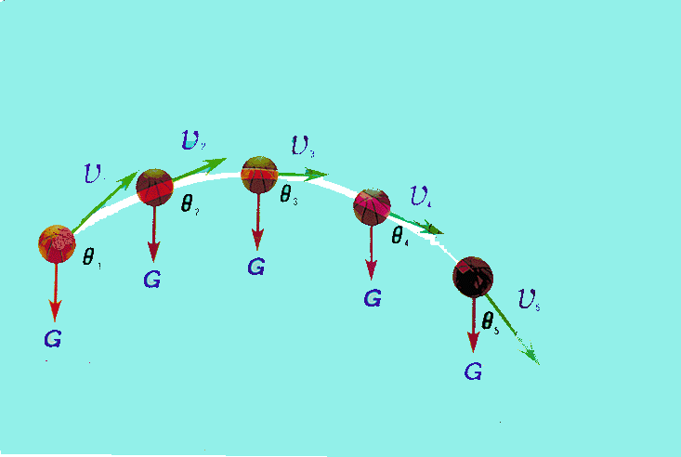
抛体运动

Slide 13
归纳总结
1、
F恒定（a恒定）
匀变速运动
F≠0
(a ≠0)
变速运动
变加速运动
F变化（a变化）
直线运动
F、v共线
曲线运动
F、v不共线
2、曲线运动是变速运动。
（至少v的方向在变化）

Slide 14
1）运动轨迹是曲线的运动叫曲线运动．
2）曲线运动中速度的方向是时刻改变的，质点在某
一点的瞬时速度的方向在曲线的一点的切线上．
3）曲线运动是变速运动
4）当合外力F的方向与它的速度方向有一夹角α时，物体做曲线运动．

Slide 15
轨迹是一条曲线;
某点的瞬时速度的方向，就是通过这一点的切线方向;
特点
曲线运动的速度方向时刻在改变，所以是变速运动，并且必有加速度.
曲线运动
质点所受合外力的方向跟它的速度方向不在同一直线上;
条件
即v≠0,F ≠ 0,且F与V的夹角既不等于0°,也不等于180 °

Slide 16
归纳总结
F_{合}（a）跟v在一直线上 → 直线运动
a 恒定
匀变速直线运动
a 变化
变加速直线运动
F合（a）跟v不在一直线上 → 曲线运动
a 恒定
匀变速曲线运动
a 变化
变加速曲线运动

Slide 17
课堂练习
1、关于质点做曲线运动．下列说法正确的是 ( )
A.曲线运动一定是变速运动
B.质点做曲线运动，轨迹上任一点的切线方向就是
质点通过该点瞬时速度方向
C.质点做曲线运动的速度方向，随时间发生变化
D.物体做曲线运动时一定有加速度
ABCD

Slide 18
2、物体受到几个外力作用而做匀速直线运动，如果撤掉其中一个力，它可能做( )
A.匀速直线运动
B.匀加速直线运动
C.匀减速直线运动
D.曲线运动
BCD

Slide 19
BD
3、下列关于曲线运动的说法中正确的是( )
A.物体在恒力作用下不可能做曲线运动
B.物体在变力作用下有可能做曲线运动
C.曲线运动一定是变加速运动
D.不论轨迹如何，加速度恒定的运动一定是匀变
速运动

Slide 20


